Slide 1



Variáveis, Valores e Tipos em Go
Tenille Martins
DIO Tech Education
bytemartins
Tenille10
Tenille Martins

Slide 2
Objetivo Geral
Este curso foi planejado para programadores com conhecimento básico de Go; ao final deste Curso, o DEV conseguirá escrever programas com variáveis em Go e será capaz de ler e interpreter um Código, intermediário, dentro dessa linguagem.

Slide 3

Pré-requisitos
Um computador com acesso a internet;
Muita vontade de aprender;
Curso Introdução a Linguagem Go
Fundamentos em Go

Slide 4
Percurso
Etapa 1
Declaração, inicialização e atribuição
Etapa 2
Operador Curto
Etapa 3
Explorando Tipos

Slide 5
Percurso
Etapa 4
Conversão de Tipo
Etapa 5
O pacote func

Slide 6


Dúvidas?
> Fórum/Artigos
> Comunidade Online (Discord)

Slide 7
Declaração, inicialização e atribuição
// Variáveis, valores e tipos

Slide 8
Percurso
Etapa 1
Declaração, inicialização e atribuição
Etapa 2
Operador Curto
Etapa 3
Explorando Tipos

Slide 9
Percurso
Etapa 4
Conversão de Tipo
Etapa 5
O pacote func

Slide 10
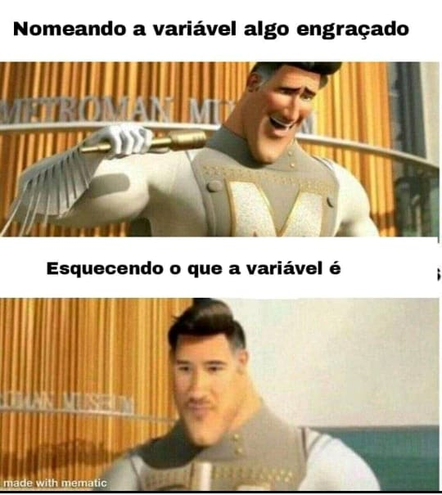
Variável: local que armazena uma informação;
Forma: var (palavra reservada) + nome (identificação) + string (tipo) = expressão
Principais declarações: var, const, type, func;
Declaração, inicialização e atribuição

Slide 11
Hands On!
package main
import "fmt"
const ebulicaoF = 212.0
func main() {
var F = ebulicaoF
var C = (F - 32) * 5 / 9
fmt.Println("Ponto de ebulição da água em °F é:", F)
fmt.Println("Ponto de ebulição da água em °C é:", C)
}

Slide 12
Percurso
Etapa 1
Declaração, inicialização e atribuição
Etapa 2
Operador Curto
Etapa 3
Explorando Tipos

Slide 13
Percurso
Etapa 4
Conversão de Tipo
Etapa 5
O pacote func

Slide 14
Dúvidas?
> Fórum/Artigos
> Comunidade Online (Discord)

Slide 15
Operador Curto
// Variáveis, valores e tipos

Slide 16
Percurso
Etapa 1
Declaração, inicialização e atribuição
Etapa 2
Operador Curto
Etapa 3
Explorando Tipos

Slide 17
Percurso
Etapa 4
Conversão de Tipo
Etapa 5
O pacote func

Slide 18

Operador Curto
= para atribuir valores a variáveis já existentes
Gopher := utilizado pra criar novas variáveis, dentro de code blocks.

Slide 19
Percurso
Etapa 1
Declaração, inicialização e atribuição
Etapa 2
Operador Curto
Etapa 3
Explorando Tipos

Slide 20
Percurso
Etapa 4
Conversão de Tipo
Etapa 5
O pacote func

Slide 21
Dúvidas?
> Fórum/Artigos
> Comunidade Online (Discord)

Slide 22
Explorando Tipos
// Variáveis, valores e tipos

Slide 23
Percurso
Etapa 1
Declaração, inicialização e atribuição
Etapa 2
Operador Curto
Etapa 3
Explorando Tipos

Slide 24
Percurso
Etapa 4
Conversão de Tipo
Etapa 5
O pacote func

Slide 25
Exemplos de Tipos
Primitivos (básicos) : int,float, string, bool
Compostos (criados pelo usuário): arrays, fatia, struct, mapas

Slide 26
Percurso
Etapa 1
Declaração, inicialização e atribuição
Etapa 2
Operador Curto
Etapa 3
Explorando Tipos

Slide 27
Percurso
Etapa 4
Conversão de Tipo
Etapa 5
O pacote func

Slide 28
Dúvidas?
> Fórum/Artigos
> Comunidade Online (Discord)

Slide 29
Tipos: Booleanos
// Variáveis, valores e tipos

Slide 30
Percurso
Etapa 1
O que são tipos
Etapa 2
Tipos: Número
Etapa 3
Tipos: String

Slide 31
Percurso
Etapa 4
Tipos: Booleanos
Etapa 5
Inferência de tipos
Etapa 6
Palavras reservadas

Slide 32
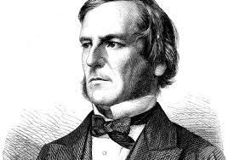
Tipos: Booleanos
Homenagem ao matemático George Boole
Representa Verdadeiro ou Falso (Ligado ou Desligado)
Operadores lógicos: && (e) || (ou) ! (negação)

Slide 33
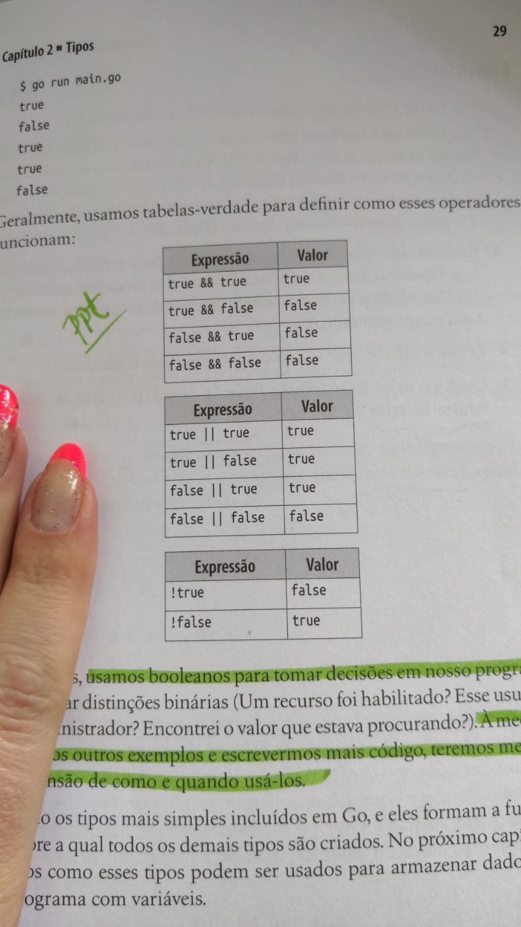
Tabela Verdade

Slide 34
Hands On!
package main
Import “fmt”
Func main(){
fmt.Println(true && true)
fmt.Println(true && false)
fmt.Println(true || true)
fmt.Println(true || false)
fmt.Println(!true)
}

Slide 35
Percurso
Etapa 1
O que são tipos
Etapa 2
Tipos: Número
Etapa 3
Tipos: String

Slide 36
Percurso
Etapa 4
Tipos: Booleanos
Etapa 5
Inferência de tipos
Etapa 6
Palavras reservadas

Slide 37
Dúvidas?
> Fórum/Artigos
> Comunidade Online (Discord)

Slide 38
Inferência de Tipos
// Variáveis, valores e tipos

Slide 39
Percurso
Etapa 1
O que são tipos
Etapa 2
Tipos: Número
Etapa 3
Tipos: String

Slide 40
Percurso
Etapa 4
Tipos: Booleanos
Etapa 5
Inferência de tipos
Etapa 6
Palavras reservadas

Slide 41
Inferência de Tipos
Go consegue inferir (decifrar) o tipo dessas variáveis. Ele consegue entender que, se a variável começa e termina com aspas, ela é uma string. Da mesma forma, se temos um número inteiro, sem casa decimal, o Go entenderá que a variável é do tipo inteiro

Slide 42
Hands On!
package main
Import “fmt”
Func main(){
var nome string = Tenille var idade int = 36
var versao float32 = 3.2
fmt.Println( “Meu nome é”, nome “ e minha idade é”, idade)
fmt.Println(“Estou usando o programa de versão:”, versao
}

Slide 43
Percurso
Etapa 1
O que são tipos
Etapa 2
Tipos: Número
Etapa 3
Tipos: String

Slide 44
Percurso
Etapa 4
Tipos: Booleanos
Etapa 5
Inferência de tipos
Etapa 6
Palavras reservadas

Slide 45
Dúvidas?
> Fórum/Artigos
> Comunidade Online (Discord)

Slide 46
Links Úteis
Repositório no GitHub: https://github.com/Tenille10/Introdu-o-a-linguagem-Go.git
Documentação Oficial: https: //go.dev/doc/
Referências:
Introdução a linguagem Go/ Caleb Doxsey
A linguagem de programação Go/ Alan Donovan e Brian Kernighan

Slide 47
Para saber mais
Site na Web: https://go.dev/doc/
Um curso da Dio: Denilson Bonati https://web.dio.me/course/logica-de-programacao-essencial-1/learning/e667ddc6-ca15-4f37-9291-dea944593898
Livro: Introdução à linguagem Go

Slide 48
Hands On!
⁠"A questão não é saber os códigos ou linhas de comando, é saber o que fazer com eles."

Slide 49
Dúvidas?
> Fórum/Artigos
> Comunidade Online (Discord)

Slide 50
